Slide 1
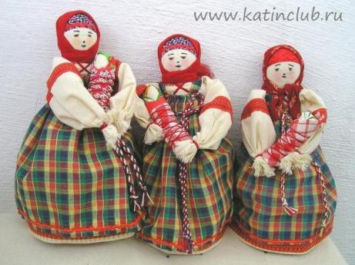
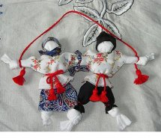
Русская народная тряпичная кукла

Slide 2
Приобщая детей к истокам родной культуры, мы развиваем личность каждого ребенка, передавая из поколения в поколение традиции своего народа.

Slide 3
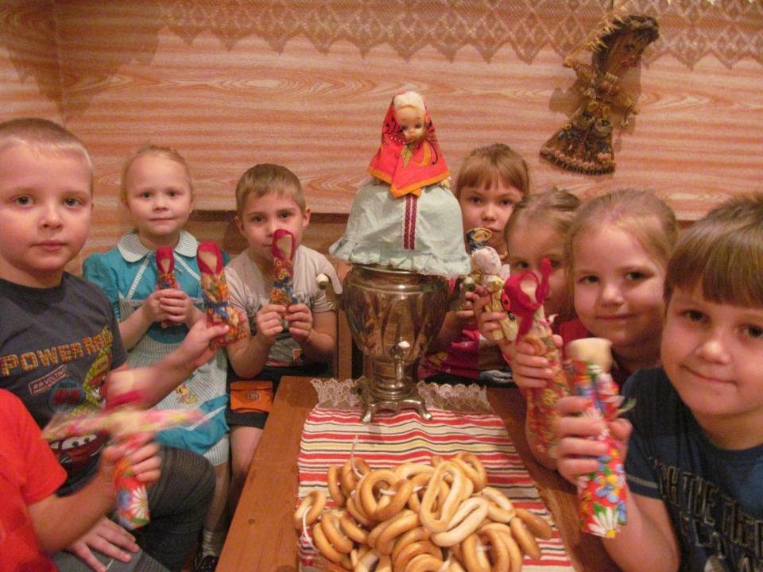

Slide 4
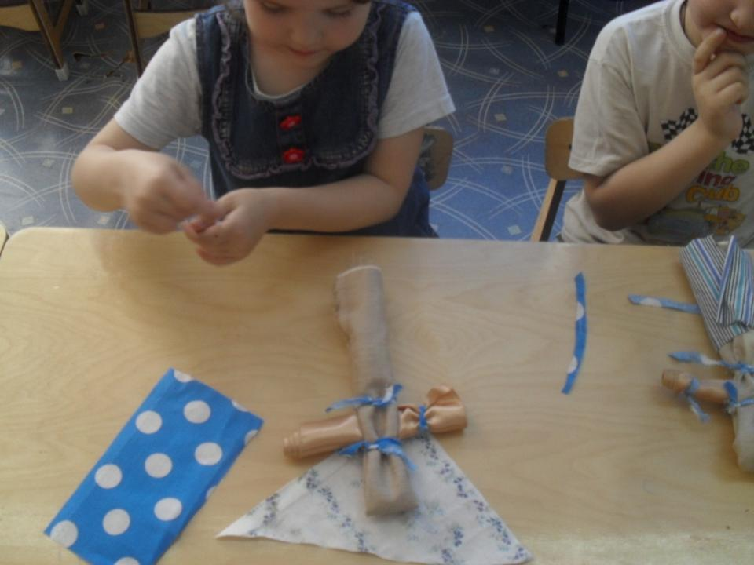
Кукла «Закрутка»

Slide 5
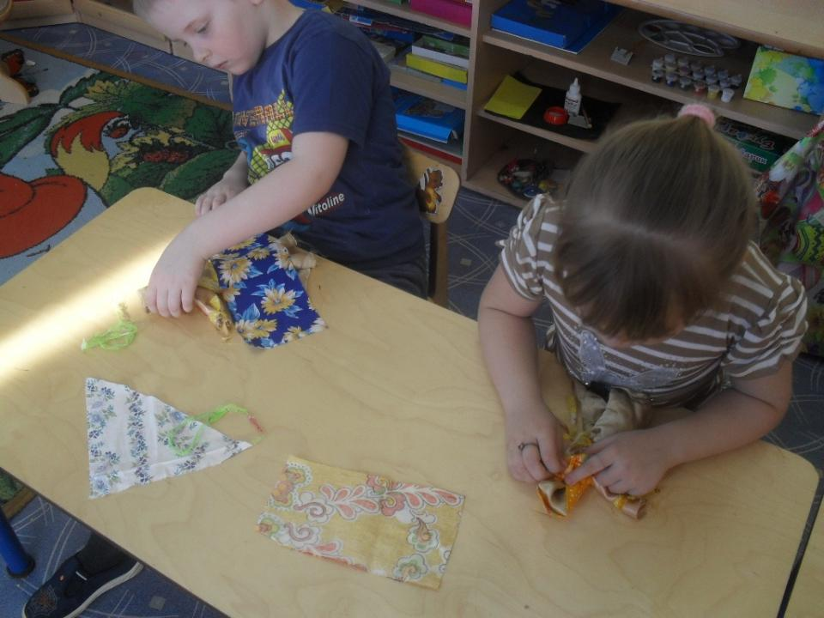

Slide 6
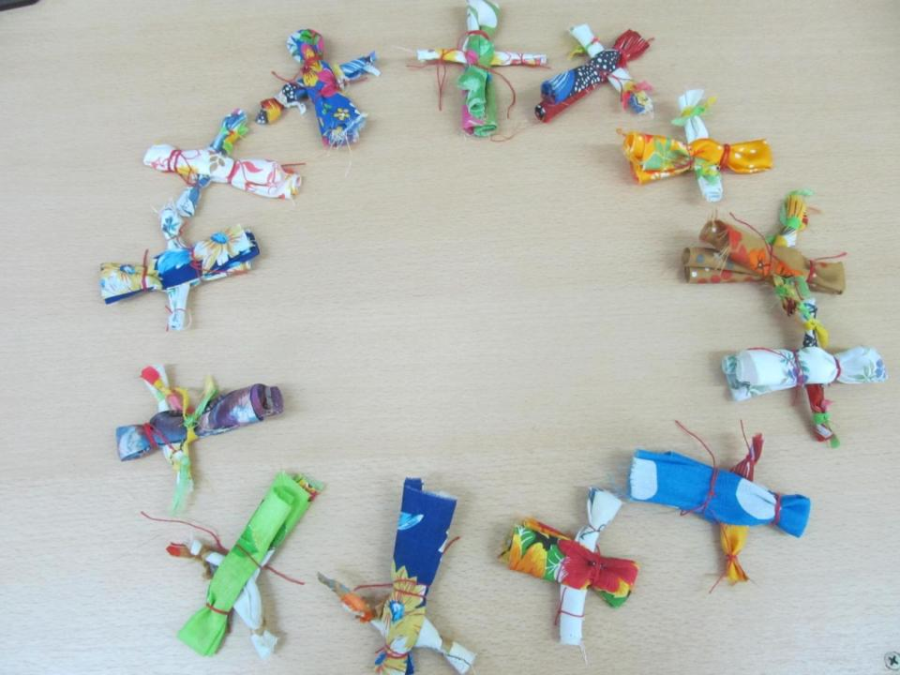
Кукла «Кувадка»

Slide 7
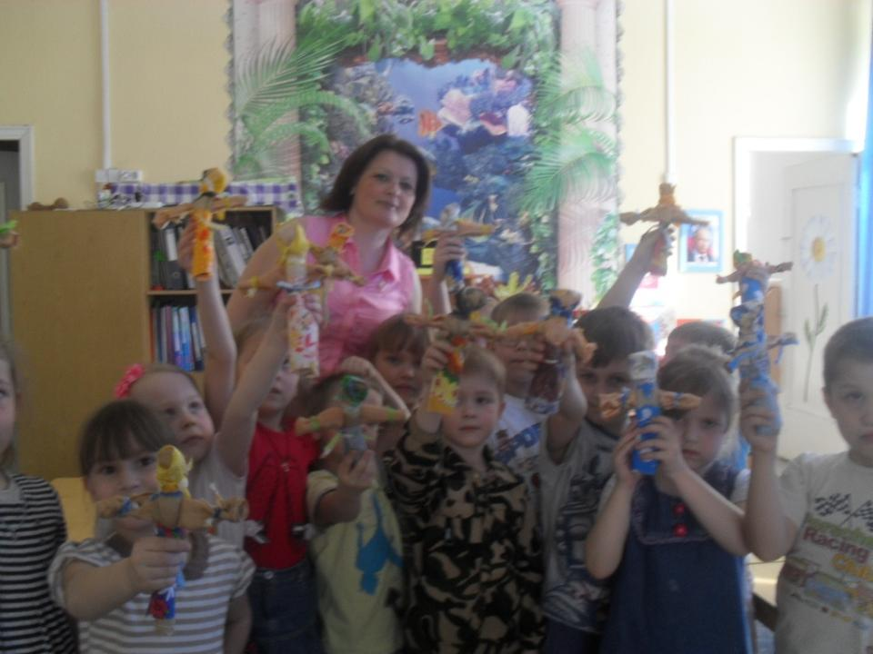
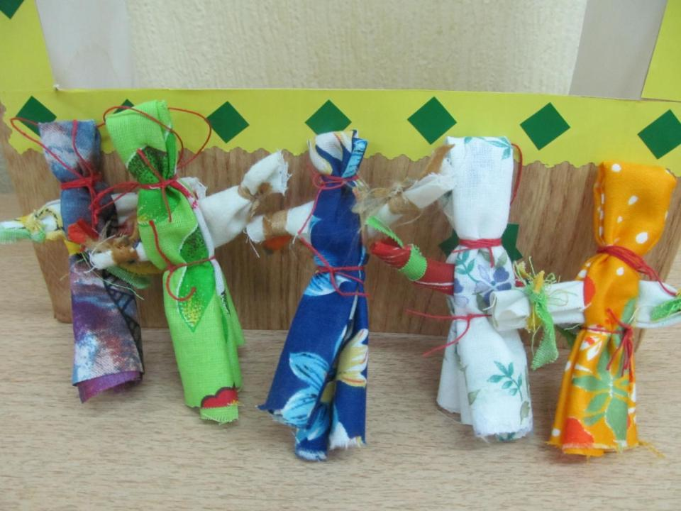

Slide 8
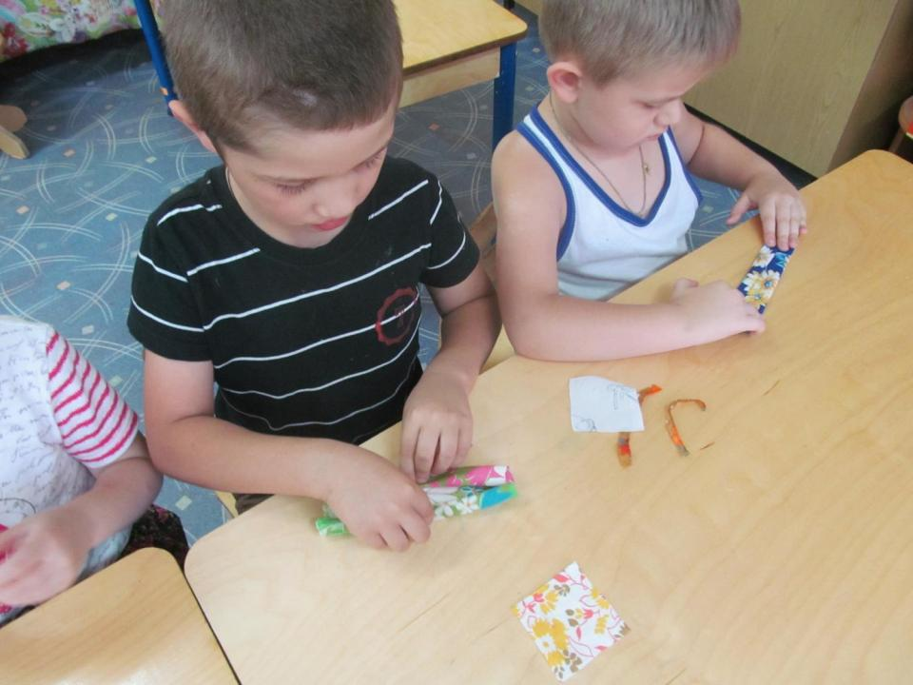

Slide 9
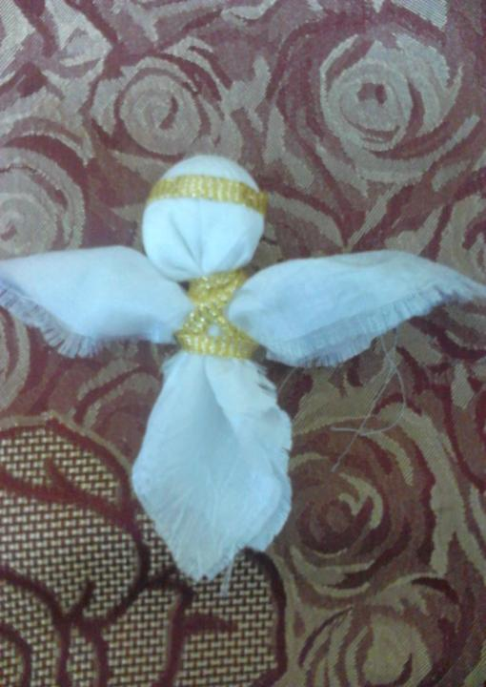
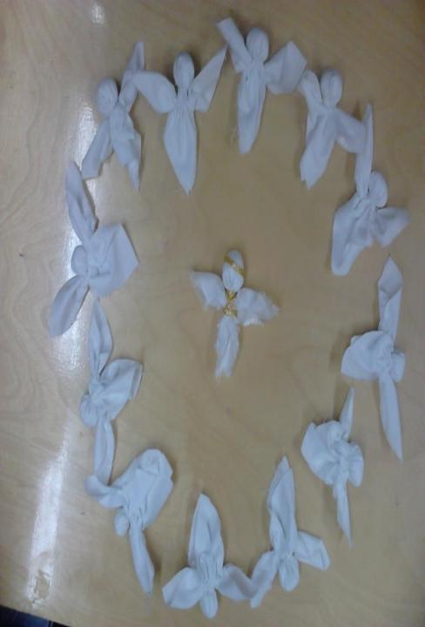
Рождественский ангел

Slide 10
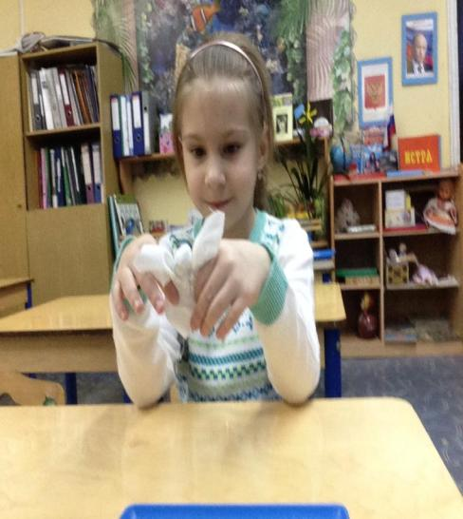
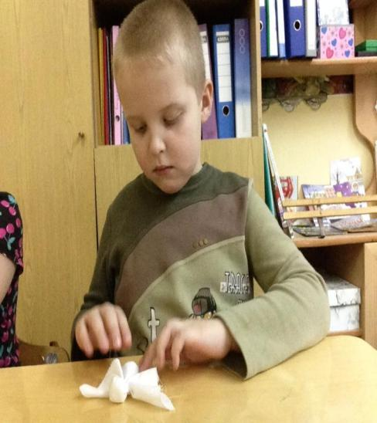

Slide 11
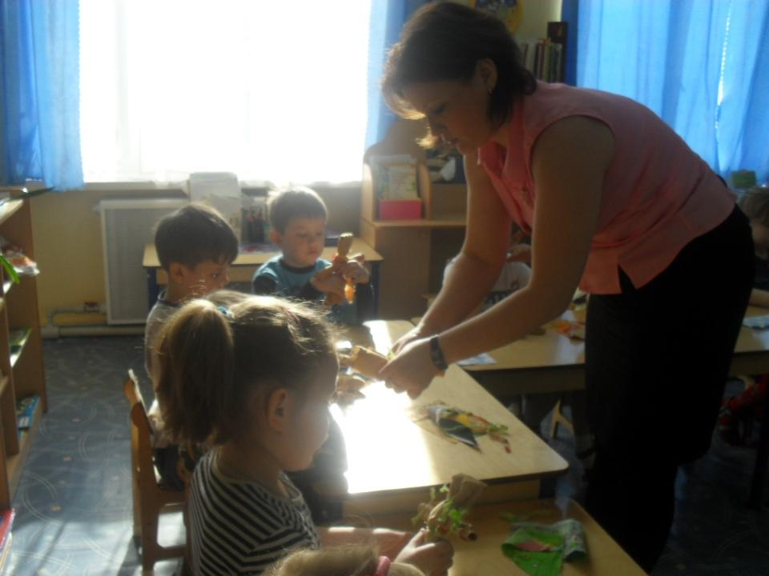

Slide 12
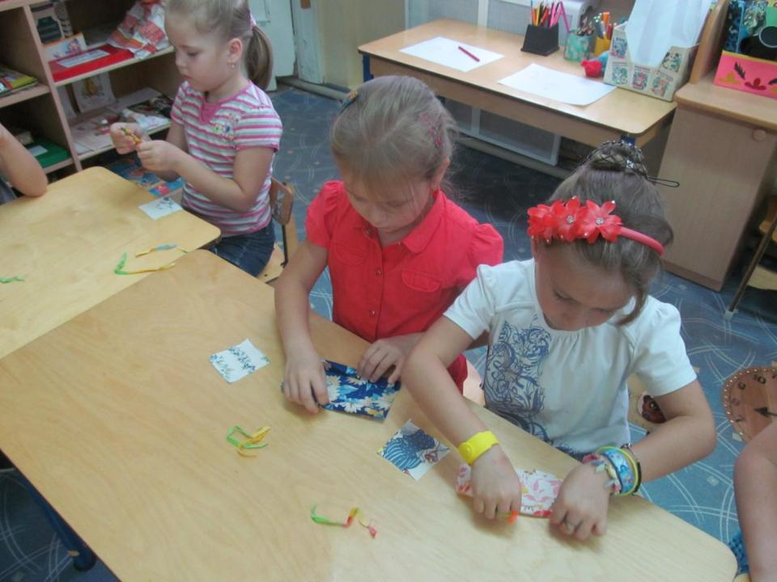

Slide 13
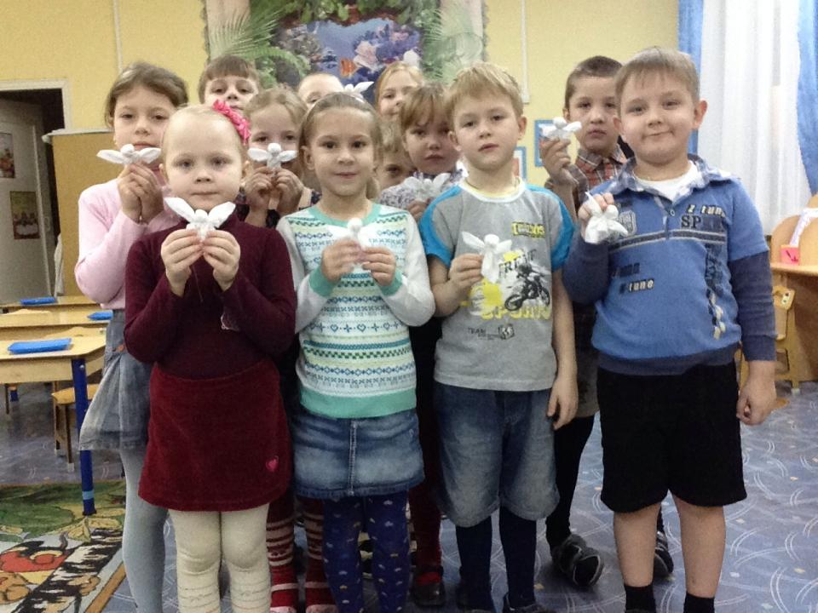

Slide 14
«Я не привыкла напрасно хвалиться,все называют меня мастерица
За то, что сама я куклу свою вяжу,вышиваю,шью и крою.»

Slide 15
